Slide 1

Činitelji razvoja turizma
ponavljanje
Činitelji turističke potražnje
Činitelji turističke ponude
Posrednički činitelji

Slide 2
ČINITELJI TURISTIČKE POTRAŽNJE
ČINITELJI TURISTIČKE PONUDE
POSREDNIČKI ČINITELJI
visina dohotka i gospodarski rast
cijene turističkih usluga
troškovi osnovnih životnih potreba
osobna mobilnost
EKONOMSKI
dob i spol
stupanj naobrazbe i zanimanje
struktura i veličina obitelji
ostali činitelji
DEMOGRAFSKI
SOCIOKULTURNI I PSIHOLOŠKI
norme ponašanja
moda
psihološke značajke čovjeka
SOCIOPOLITIČKI, GEOGRAFSKI I OSTALI
pravo na odmor i slobodu kretanja
veličina naselja, stupanj urbaniziranosti i klimatske prilike
sredstva stvaranja javnog mnijenja

Slide 3
ČINITELJI TURISTIČKE POTRAŽNJE
ČINITELJI TURISTIČKE PONUDE
POSREDNIČKI ČINITELJI
TURISTIČKE ATRAKCIJE
prema načinu postanka – prirodne i stvorene
kao činitelji turističke ponude – primarne i sekundarne
kao posljedica razvoja turizma – dorađene i izvorne
materijalne i nematerijalne
PROMETNA DOSTUPNOST
razvoj turizma povezan je s razvojem prometa
vanjska i unutarnja prometna povezanost
INFORMACIJSKA DOSTUPNOST
turistička promidžba – povezuje tur. ponudu i potražnju
internet i preporuka rodbine i poznanika sve važniji
UGOSTITELJSKI OBJEKTI
hotelijerstvo (usluge smještaja, hrane, pića i napitaka)
restauraterstvo (usluge hrana, piće i napitci)
barovi (usluge pića, napitaka i zabave)
OSTALI PRIHVATNI ČINITELJI
uključuje ostale objekte koji su potrebni gostima tijekom boravka, a nisu vezani za ugostiteljstvo i turističke djelatnosti

Slide 4
ČINITELJI TURISTIČKE POTRAŽNJE
ČINITELJI TURISTIČKE PONUDE
POSREDNIČKI ČINITELJI
TURISTIČKE AGENCIJE
najvažniji posrednici u turizmu
osnovna djelatnost je organiziranje turističkih putovanja i posredovanje
FUNKCIJE TURISTIČKIH AGENCIJA:
informacijsko-savjetodavna – besplatna usluga informiranja o destinaciji
propagandna – promidžbom potiču turiste na potrošnju
posrednička – organiziranje putovanja
prednosti – povjerenje i sigurnost od prijevare ili nesporazuma
organizatorska – najvažnija funkcija tur. agencije
paket-aranžman – organiziranje putovanja i preuzimanje rizika i odgovornosti za ugovorenu uslugu

Slide 5
Činitelji turističke potražnje (plan ploče)
činitelji turističke potražnje su:
ekonomski činitelji potražnje
demografski činitelji
sociokulturni i psihološki činitelji
sociopolitički, geografski i ostali činitelji
EKONOMSKI ČINITELJI POTRAŽNJE
visina dohotka i gospodarski rast
visina dohotka u razvijenim zemljama omogućuje da 2/3 stanovništva putuje izvan mjesta boravka
troškovi osnovnih životnih potreba
što su veći troškovi životnih potreba, manje ostaje za putovanja (i suprotno)
cijene turističkih usluga
razina cijena turističkih usluga kao ekonomski činitelj može potaknuti ili obeshrabriti pojedinca na putovanje – npr. Dubrovnik i Hvar slove kao skupe destinacije
osobna mobilnost – turisti na putovanje uglavnom idu osobnim automobilom što im omogućuje veću mobilnost

Slide 6
Činitelji turističke potražnje (plan ploče)
DEMOGRAFSKI ČINITELJI POTRAŽNJE – osnovni činitelji populacije koji djeluju poticajno ili ograničavajuće na zanimanje za turističku destinaciju
dob i spol
mladi ljudi – češća grupna putovanja (upoznavanje novih krajeva)
srednja životna dob – češće putuju s obitelji ili sami (bitan im je komfor)
stariji ljudi – češća grupna putovanja (bitan osjećaj sigurnosti i druženje)
zanimanje i stupanj naobrazbe
više putuju oni na višim pozicijama u poduzeću od onih na nižim
npr. direktor nekog poduzeća češće putuje od radnika istog poduzeća
osobe s većim stupnjem naobrazbe češće putuju
struktura i veličina obitelji
djeca i njihova dob utječu na odluke
promjene u obitelji – manji broj djece, veći broj razvoda – brojnije obitelji s jednim roditeljem i veći broj samaca
ostali činitelji (religija, rasa…)

Slide 7
Činitelji turističke potražnje (plan ploče)
SOCIOKULTURNI I PSIHOLOŠKI ČINITELJI POTRAŽNJE
norme ponašanja
norme su općeprihvaćena vjerovanja i vrijednosti u kojima smo odgojeni, nesvjesno ih nosimo u sebi i postupamo u skladu s njima
norme i ponašanje ovise o kulturi – npr. odmor kao potreba a ne luksuz, putovanje u inozemstvo kao znak bogatstva i uspjeha…
moda
moda ima utjecaj na kretanje turističke ponude i na stvaranje turističke potražnje
npr. moda „preplanule” ili „blijede” kože ili putovanja u određena ljetovališta/zimovališta
psihološke značajke čovjeka
strah od nepoznatoga – ljudi putuju u poznate krajeve radi osjećaja sigurnosti - npr. strah od letenja, zaraze…
nesigurnost kao privlačni faktor – npr. nuklearni turizam, turizam ratnih zona…

Slide 8
Učestalost turističkog putovanja
ČEŠĆE putuju | RJEĐE putuju
stanovnici velikih gradova osobe koje ne osjećaju strah od nepoznatog osobe s visokim dohotkom osobe višeg stupnja naobrazbe obitelji bez djece članovi manjih kućanstava | stanovnici seoskih područja osobe koje osjećaju strah od nepoznatoga osobe s nižim dohotkom osobe nižeg stupnja naobrazbe obitelji s malom djecom članovi velikih kućanstava
stanovnici velikih gradova
osobe koje ne osjećaju strah od nepoznatog
osobe s visokim dohotkom
osobe višeg stupnja naobrazbe
obitelji bez djece
članovi manjih kućanstava
stanovnici seoskih područja
osobe koje osjećaju strah od nepoznatoga
osobe s nižim dohotkom
osobe nižeg stupnja naobrazbe
obitelji s malom djecom
članovi velikih kućanstava

Slide 9
Činitelji turističke potražnje (plan ploče)
SOCIOPOLITIČKI, GEOGRAFSKI I OSTALI ČINITELJI POTRAŽNJE
pravo na odmor i slobodu kretanja
osnovno ljudsko pravo, psihološka i fiziološka potreba za odmorom
socijalni turizam – dio troškova plaćaju radnici a dio država ili poduzeće u kojem rade
klimatske prilike
klima kao bitan faktor turističke potražnje – iz hladnijih krajeva ljudi putuju u toplije i obratno – npr. iz Sjeverne Europe na Mediteran
veličina naselja i stupanj urbaniziranosti
češće putuju stanovnici grada nego sela
bijeg iz grada
sredstva stvaranja javnog mnijenja
izvještavanje (reklame) o pojedinim destinacijama može povoljno ili negativno utjecati na stav (predodžbu) o toj destinaciji
npr. učestale negativne vijesti o događanjima u nekoj zemlji mogu stvoriti negativnu sliku o njoj (ili suprotno ako je riječ o pozitivnim vijestima)

Slide 10
Činitelji turističke ponude (plan ploče)
SKUPINE ČINITELJA TURISTIČKE PONUDE:
turističke atrakcije
prometna dostupnost
informacijska dostupnost
ugostiteljski objekti
ostali prihvatni činitelji
turističke atrakcije su sve prirodne ili društvene pojave koje privlače posjetitelje i koje se mogu turistički iskoristiti
turističke atrakcije su glavni privlačni činitelji turističke ponude
VRSTE TURISTIČKIH ATRAKCIJA
prema načinu postanka – prirodne i stvorene
kao činitelji turističke ponude – primarne i sekundarne
kao posljedica razvoja turizma – dorađene i izvorne
materijalne i nematerijalne

Slide 11
Činitelji turističke ponude (plan ploče)
atrakcije kao primarni i sekundarni činitelji turističke ponude
npr. turisti u Šibenik dođu radi Međunarodnog dječjeg festivala, ali posjete i vrijedne kulturno-povijesne znamenitosti te uživaju u mediteranskoj klimi
atrakcije kao posljedica razvoja turizma
izvorne – nove atrakcije koje nastaju djelovanjem čovjeka u svrhu razvoja turizma
npr. izgradnja tematskog parka, Disneylanda ili Gardalanda…
dorađene – prilagođene postojeće atrakcije
npr. Splitsko ljeto u prostorima Dioklecijanove palače
atrakcije mogu biti materijalne i nematerijalne
nematerijalne atrakcije – mitovi, legende, manifestacije, kultura života i rada…

Slide 12
Činitelji turističke ponude (plan ploče)
PROMETNA DOSTUPNOST
turistički razvoj povezan je s razvojem prometa:
razvoj željeznice u 19. st potaknuo je razvoj turizma
nakon 2. svj. rata – razvoj cestovnog prometa
od 1960-ih – razvoj zračnog prometa – jeftin i brz prijevoz putnika
u skoroj budućnosti – let u svemir i virtualna putovanja
vanjska i unutarnja prometna dostupnost:
vanjska dostupnost – mogućnost dolaska do destinacije
unutarnja dostupnost – prometni sustavi unutar destinacije
prijevoz kao turistička atrakcija – plovidba starim jedrenjacima, parnim lokomotivama, uspinjačama…

Slide 13
Činitelji turističke ponude (plan ploče)
DOSTUPNOST INFORMACIJA
razni izvori informacija o turističkoj destinaciji – turistički posrednici (agencije), mediji, turistička literatura (brošure i letci), internet, preporuke prijatelja…
sve važniji internet i preporuka prijatelja kao izvor informacija o destinaciji
UGOSTITELJSKI OBJEKTI
ug. objekti su najvažniji prihvatni činitelji turističke ponude
UGOSTITELJSKI OBJEKTI
HOTELIJERSTVO
RESTAURATERSTVO
BAROVI
hoteli, moteli, aparthoteli, pansioni, apartmani…
nude usluge smještaja i prehrane
restorani, gostionice, zdravljaci, zalogajnice, pečenjarnice, pizzerije…
nude usluge jela, pića i napitaka
caffe-bar, kavana, klet, pivnica, krčma, konoba…
nude usluge pića i napitaka te zabavnog programa (diskoteke, noćni barovi ili klubovi)

Slide 14
Činitelji turističke ponude (plan ploče)
OSTALI PRIHVATNI ČINITELJI
uključuje ostale objekte koji su potrebni gostima tijekom boravka, a nisu vezani za ugostiteljstvo i turističke djelatnosti
trgovine, zdravstvene ustanove, kulturne ustanove, vjerske ustanove, pošta, banke…

Slide 15
Posrednički činitelji (plan ploče)
turističke agencije su najvažniji posrednici u turizmu
funkcije turističkih agencija:
informacijsko-savjetodavna – besplatna usluga informiranja o destinaciji
propagandna – promidžbom potiču turiste na potrošnju
posrednička – organiziranje putovanja
prednosti – povjerenje i sigurnost od prijevare ili nesporazuma
organizatorska – najvažnija funkcija tur. agencije
paket-aranžman – organiziranje putovanja i preuzimanje rizika i odgovornosti za ugovorenu uslugu

Slide 16
Posrednički činitelji (plan ploče)
podjela turističkih agencija:
prema poslovima kojima se bave
turoperatori – organiziraju putovanja (paket-aranžmane)
posrednici – bave se posredničkim i ostalim poslovima
prema položaju na turističkom tržištu
emitivne tur. agencije – posluju na području tur. potražnje
receptivne tur. agencije – posluju na području tur. ponude
prema prostornom obuhvatu poslovanja (području poslovanja)
lokalne
regionalne
nacionalne
međunarodne
podjela na temelju područja na kojem ostvaruju većinu svog poslovanja

Slide 17
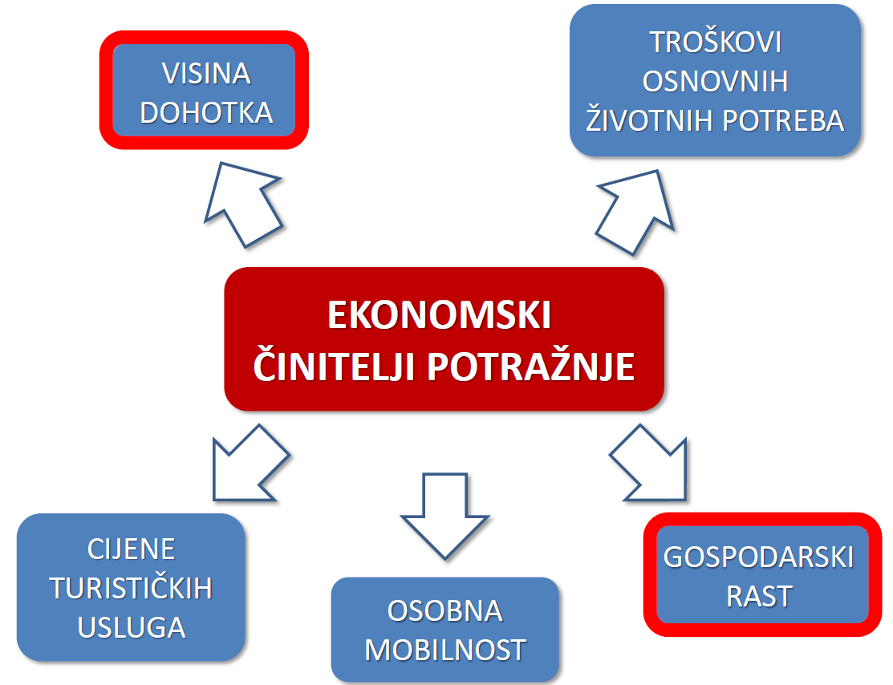
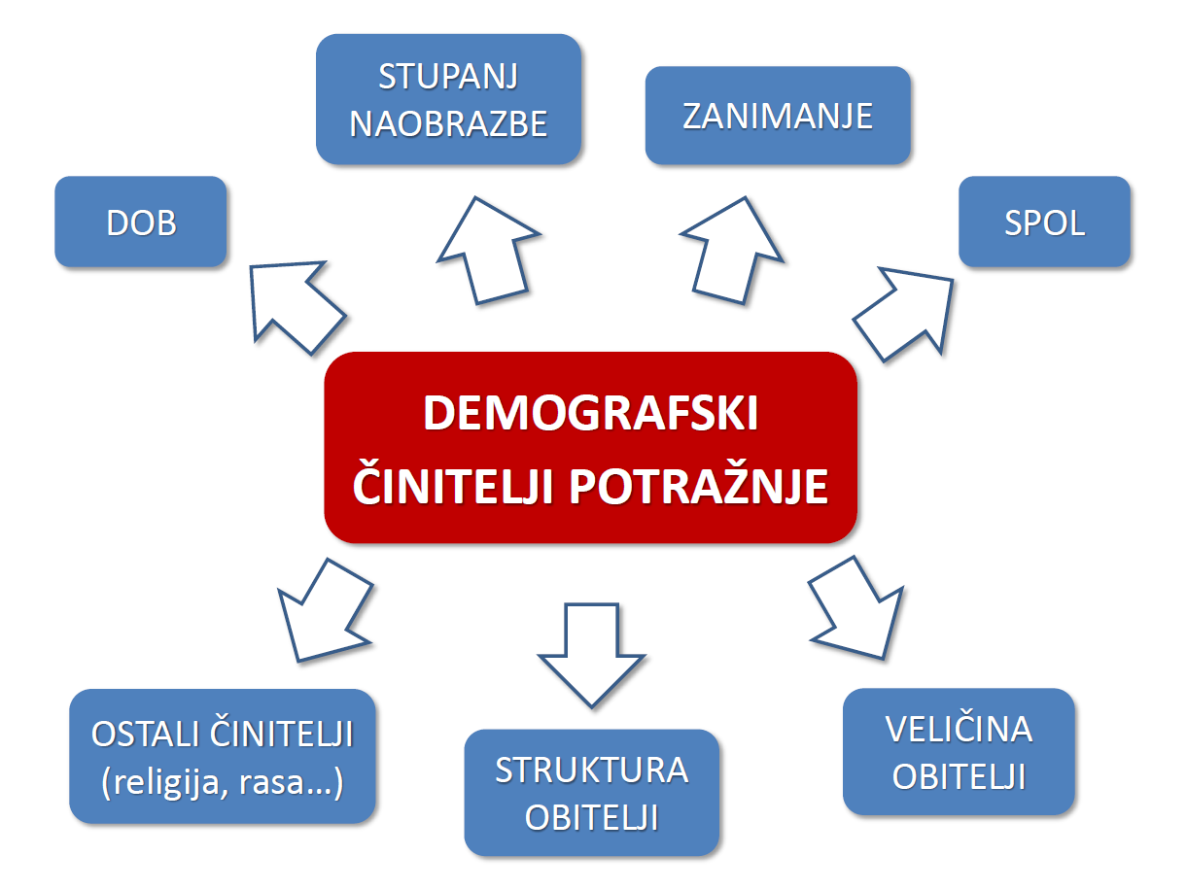
Ponovimo (Činitelji turističke potražnje)
Koji su činitelji turističke potražnje?
ekonomski činitelji
demografski
sociokulturni i psihološki činitelji
sociopolitički, geografski i ostali činitelji
Koji su ekonomski činitelji potražnje?
Kako visina dohotka i gospodarski rast utječe na dolazak turista u Hrvatsku?
Kako razina troškova života u Hrvatskoj i cijene turističkih usluga utječu na domaći turizam?
Koji su demografski činitelji potražnje?
Kako dob utječe na turističku potražnju?
Kako stupanj naobrazbe i zanimanje utječu na turističku potražnju?
Kako struktura obitelji utječe na turističku potražnju?

Slide 18
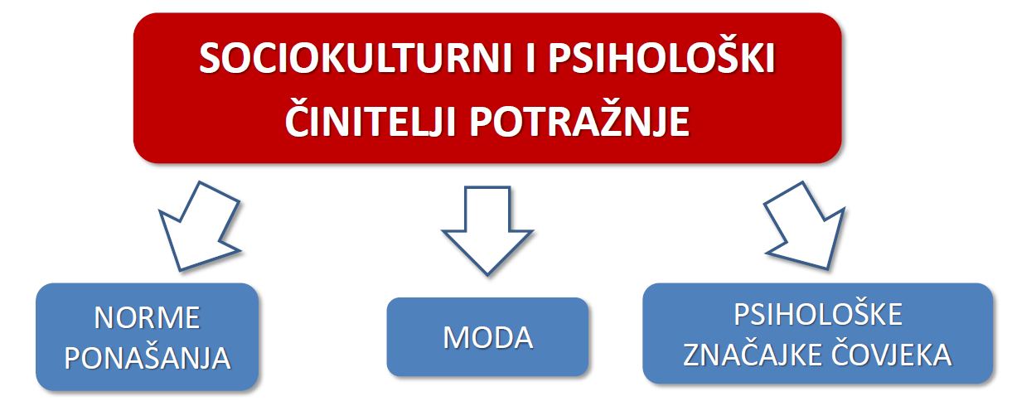
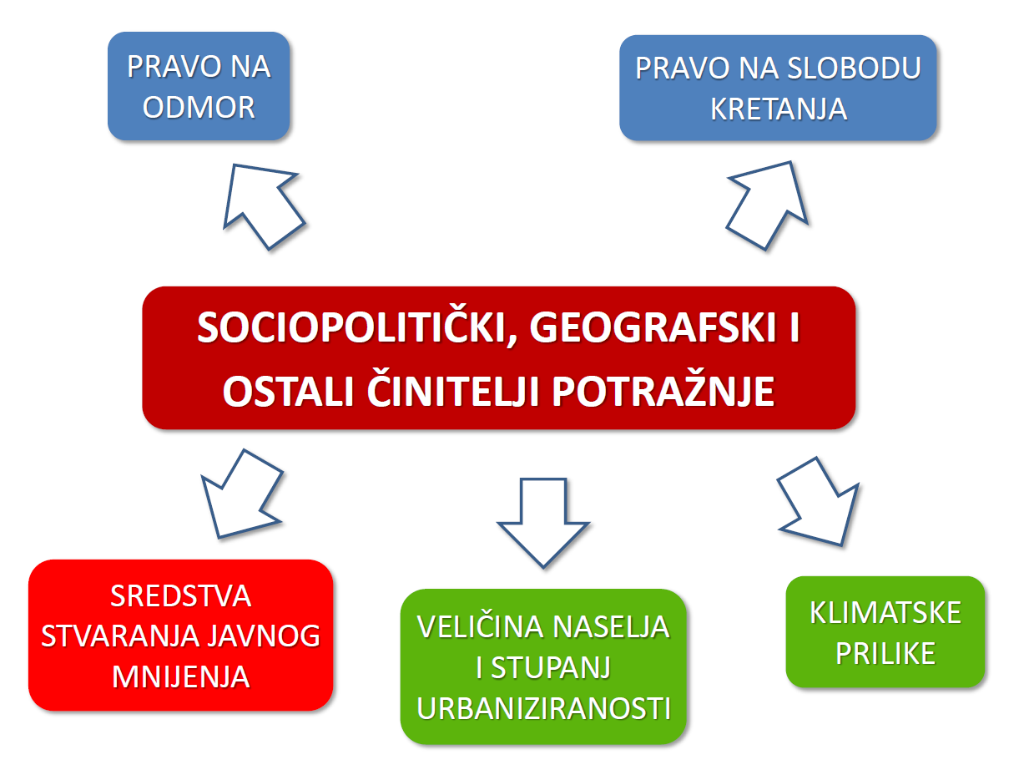
Koji su sociokulturni i psihološki činitelji potražnje?
Kako norme ponašanja utječu na turističku potražnju?
Kako moda utječe na potražnju?
Kako psihološke značajke čovjeka utječu na potražnju?
Koji su sociopolitički, geografski i ostali činitelji potražnje?
Kako klimatske prilike utječu na turističku potražnju?
Kako veličina naselja utječe na turističku potražnju?
Kako sredstva stvaranja javnog mnijenja utječu na potražnju?

Slide 19
Ponovimo (Činitelji turističke ponude i posrednički činitelji)
Nabroj skupine činitelja turističke ponude?
turističke atrakcije, prometna i informacijska dostupnost, ugostiteljski objekti i ostali prihvatni činitelji
Što su turističke atrakcije?
O komu ovisi važnost turističke atrakcije? Objasni na primjeru Zrća.
Kako smo podijelili vrste turističkih atrakcija? (4)
materijalne i nematerijalne
prema načinu postanka – prirodne i stvorene
kao činitelje tur. ponude – primarne i sekundarne
kao posljedica razvoja turizma – dorađene i izvorne
Na primjeru objasni razliku između izvornih i dorađenih turističkih atrakcija.
Nabroj neke nematerijalne i materijalne turističke atrakcije.
Na primjeru objasni razliku između primarnih i sekundarnih atrakcija.
Kako je razvoj prometa utjecao na razvoj turizma? Navedi primjere kroz povijest.

Slide 20
Koji su oblici prometne dostupnosti? (2)
Navedi primjer prijevoza kao turističke atrakcije.
Koji su izvori informacija o turističkoj destinaciji posebno važni gostima?
Koje su kategorije ugostiteljskih objekata u turizmu? (3)
Što uključuje hotelijerstvo? (usluga i vrste ug. objekata)
Što uključuje restauraterstvo? (usluga i vrste ug. objekata)
Što uključuju barovi? (usluga i vrste ug. objekata)
Kako se kategoriziraju ugostiteljski objekti? (oznake kategorije)
Nabroj funkcije turističkih agencija. (4)
Što je paket-aranžman?
Kako dijelimo agencije prema poslovima kojima se bave? (2)
Kako dijelimo agencije prema položaju na turističkom tržištu? (2)
Kako dijelimo agencije prema prostornom obuhvatu poslovanja? (4)

Slide 21
Koji je razlika između turoperatora i posrednika?
Na kojem području posluju emitivne turističke agencije, a na kojem receptivne?

